Slide 1

API-INSTATWEET
Nicholas Osei

Slide 2
Zappier : mijn held!
Voor deze opdracht ga ik zappier gebruiken om 2 apps met elkaar te laten werken. Namelijk
INSTAGRAM
TWITTER

Slide 3
DOEL
Ik maak hier met behulp van zappier een API die een tweets zet op mijn TWITTER wanneer ik iets post op INSTAGRAM. Dit API noem ik INSTATWEET

Slide 4
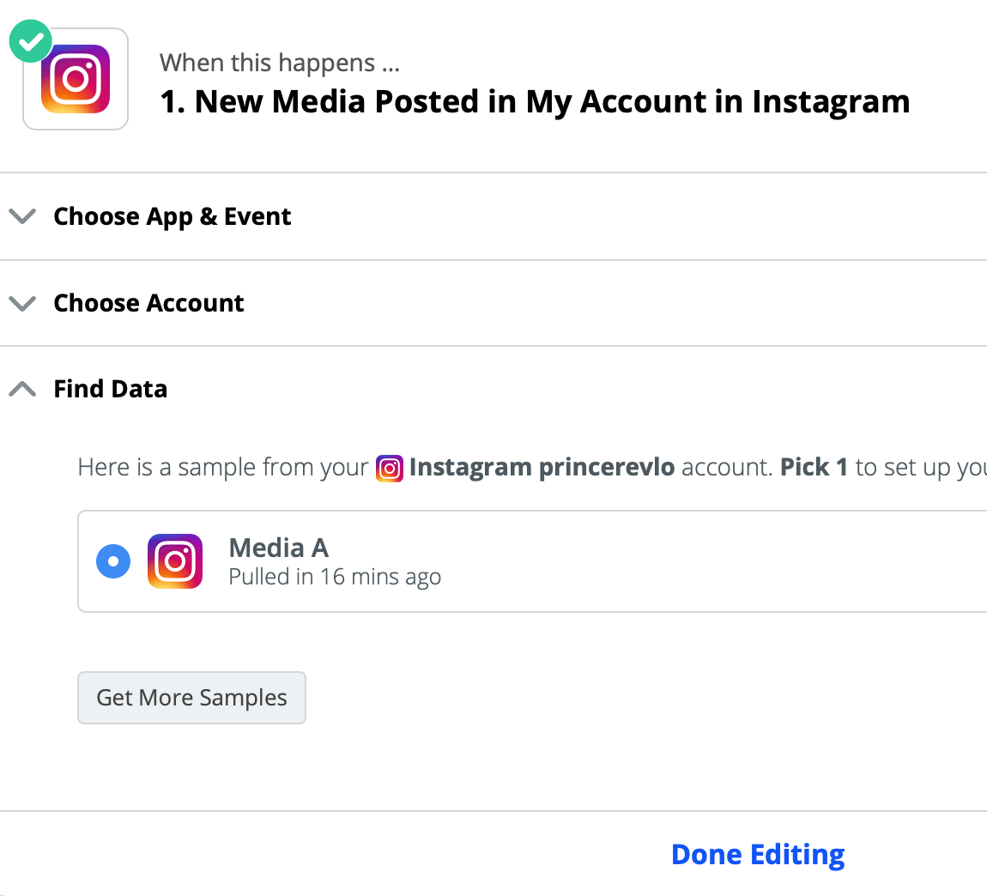
INSTAGRAM
Het enigste event zappier hier pakt is mijn post. Dus wanneer ik een foto,video of tekst plaats op mijn instagram pagina

Slide 5
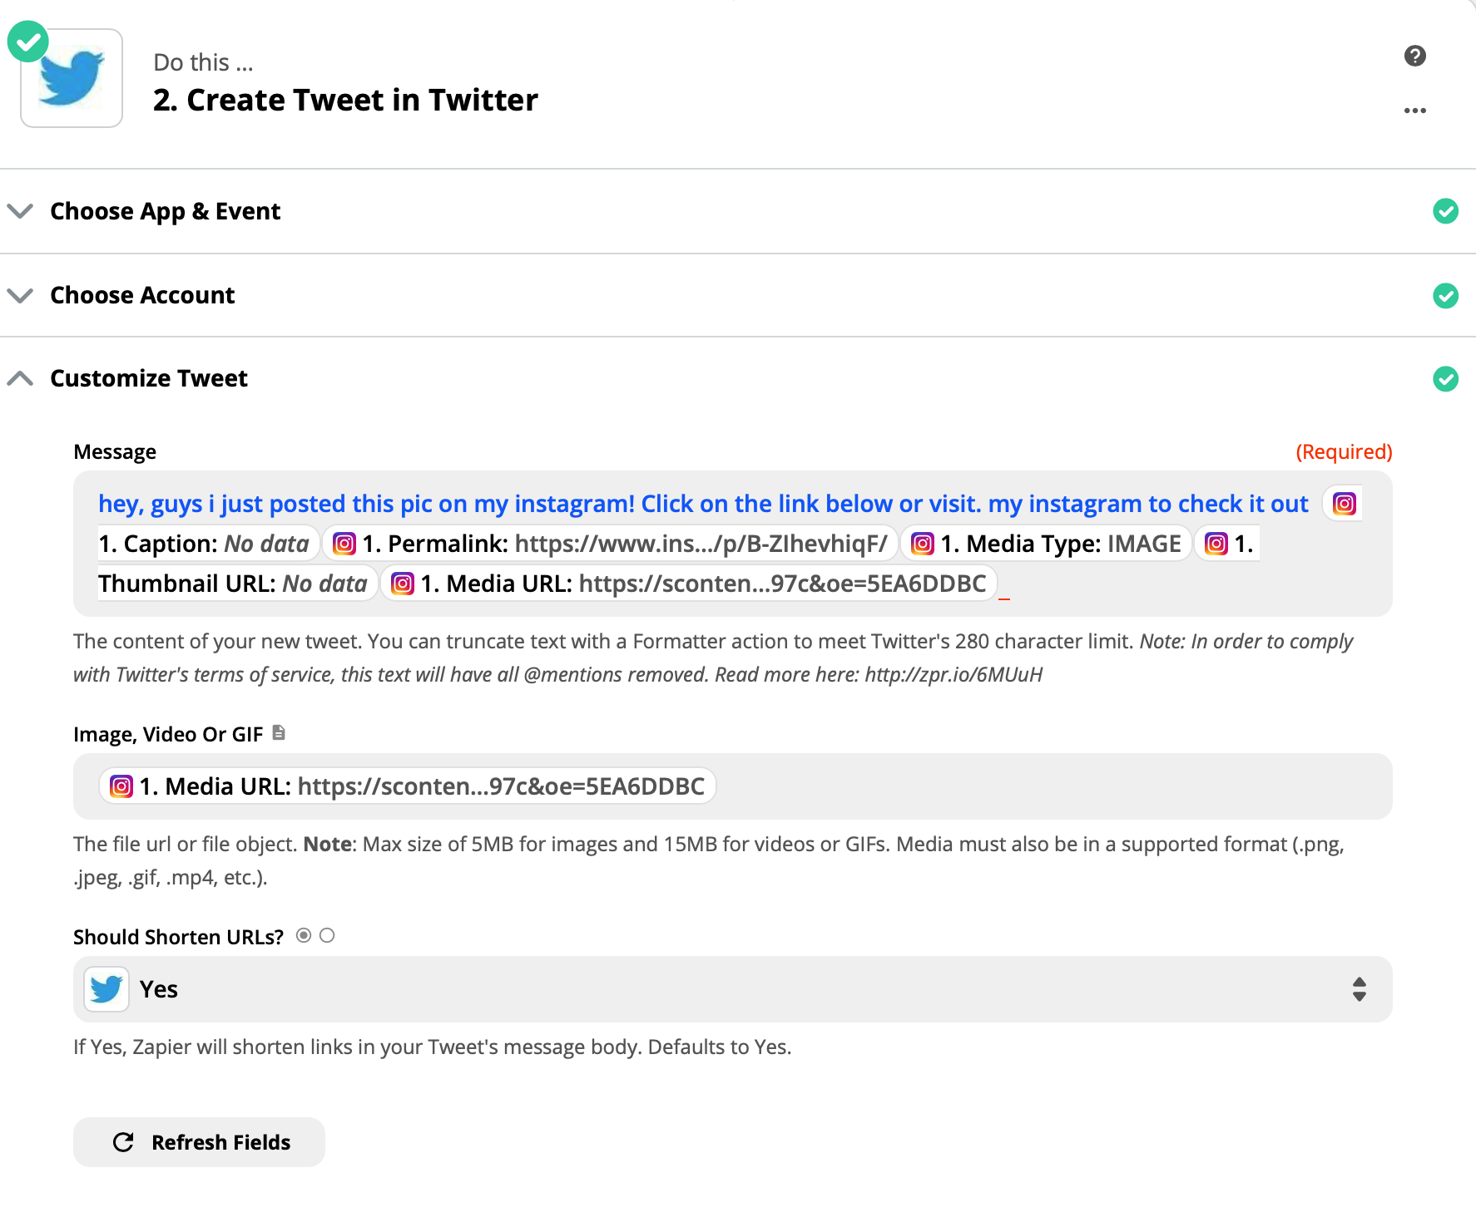
TWITTER
De API zal onmiddellijk mijn post van instagram tweeten op mijn twitter profiel met een zelf geschreven bericht en een link naar mijn instagram profiel

Slide 6
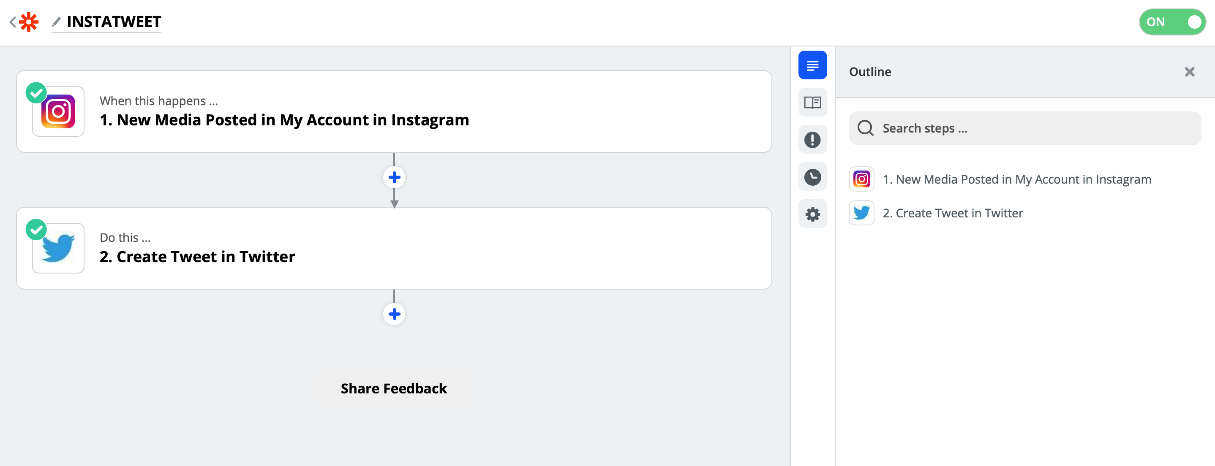

Slide 7

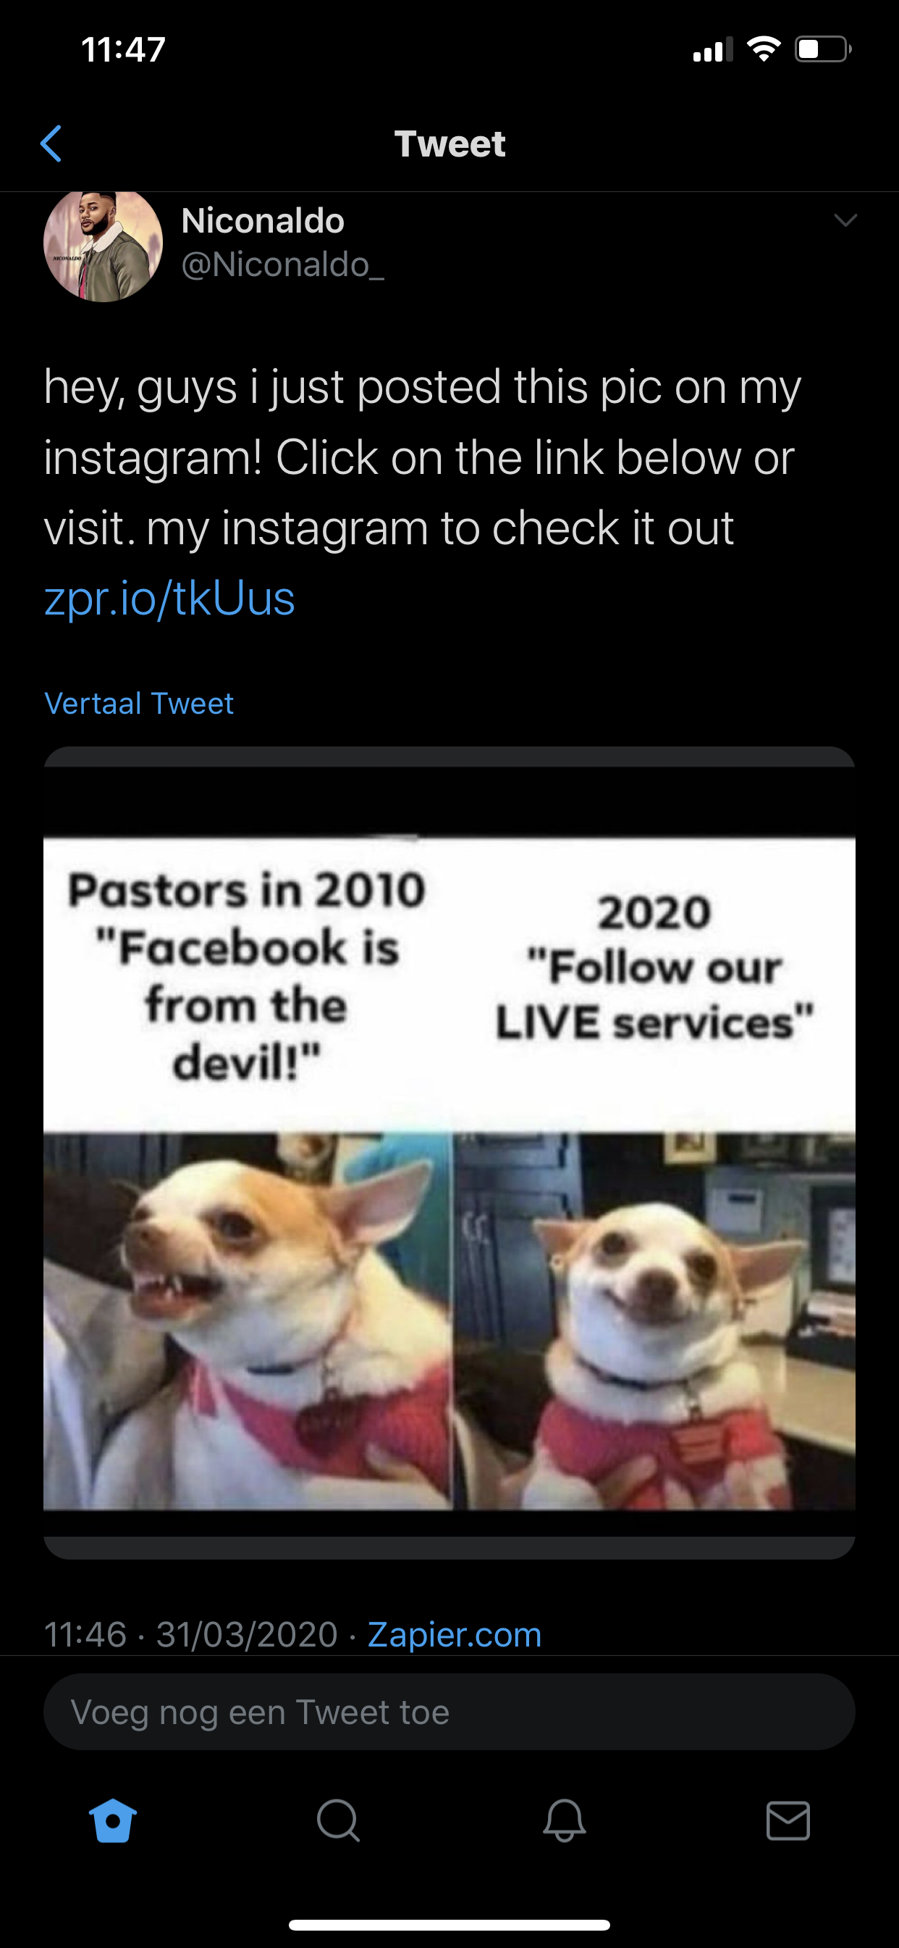
DEMO

